Slide 1

Sistem informational Curatatorie
Elaborat de:Chitic Giulia
Grupa: LPS2011ro

Slide 2
CUPRINS
AUTENTIFICAREA
Logarea
Inregistrarea
PAGINA PRINCIPALA
Compartimentul I
Compartimentul II
Compartimentul III
GESTIONAREA
Servicii
Inregistrare
Modificare
Stergere
Articole
Inregistrare
Modificare
Stergere
Materiale
Inregistrare
Modificare
Stergere
COMANDA NOUA
Compartimentul I
Compartimentul II
Compartimentul III
EDITARE COMANDA

Slide 3
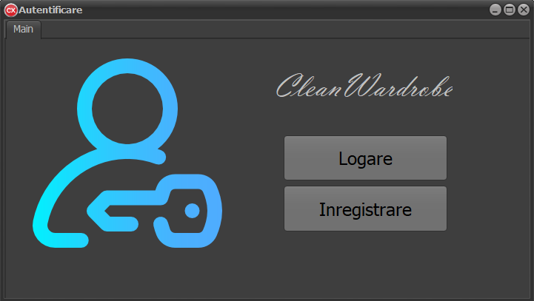
1.AUTENTIFICAREA

Slide 4

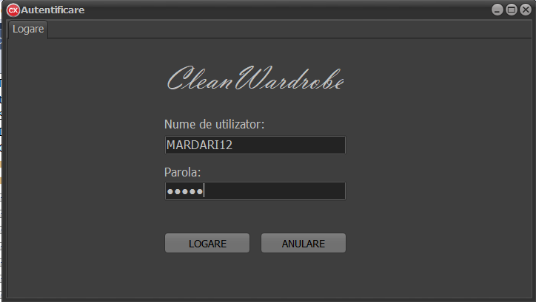
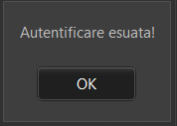
1.1.Logarea
Daca nu exista un asemenea utilizator sau parola e gresita avem urmatorul mesaj

Slide 5

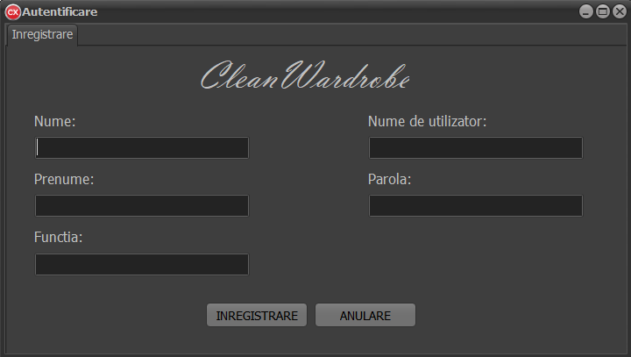
1.2.Inregistrare

Slide 6
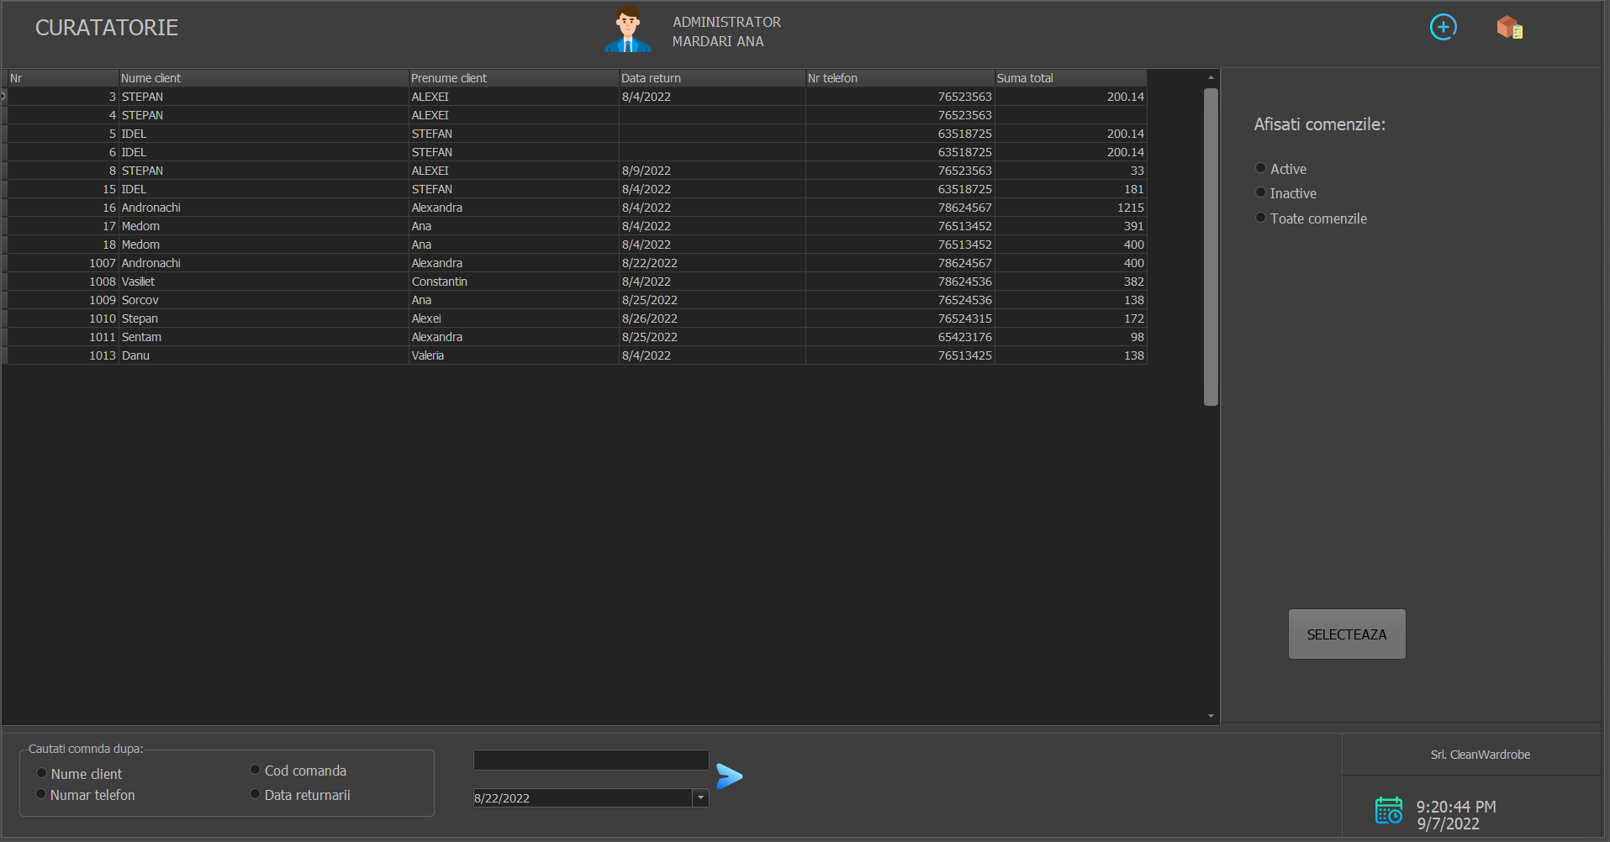
2.Pagina principala
I compartiment
II compartiment
III compartiment

Slide 7


2.1.compartimentUL I
Functia operatorului
Numele operatorului

Slide 8
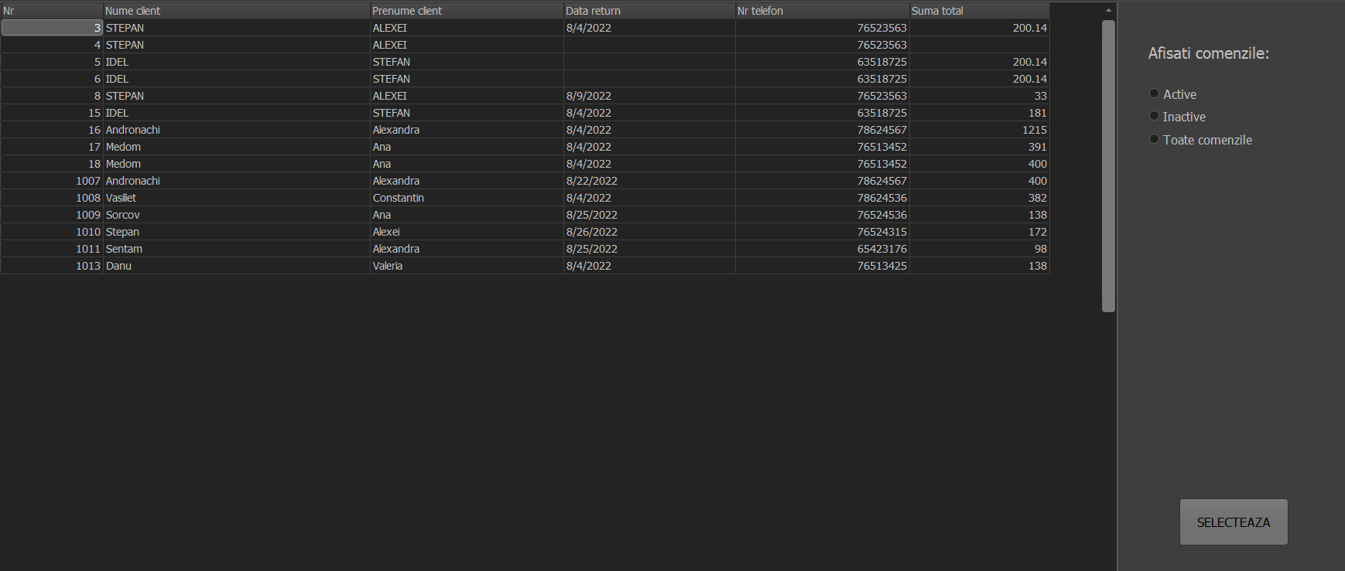
2.2.compartimentul II
Compartimentul cu filtrari
Clientii
Numarul de telefon
Data returnarii
Suma totala a comenzii.
Tabela cu comenzi care contine:
Butonul de selectare , care deschide fereastra cu toate detaliile comezii selectate.

Slide 9

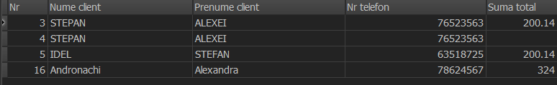
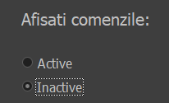

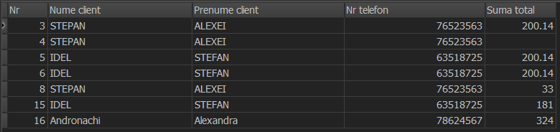
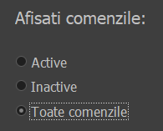
2.2.1.compartimentul cu FILTRARI

Slide 10
2.3.compartimentUL III
Data si ora
Zona in care se poate cauta o comanda dupa uratoarele criterii:
Numele clientului
Numarul de telefon al client
Codul comenzii
Data returnarii
Denumirea companiei

Slide 11


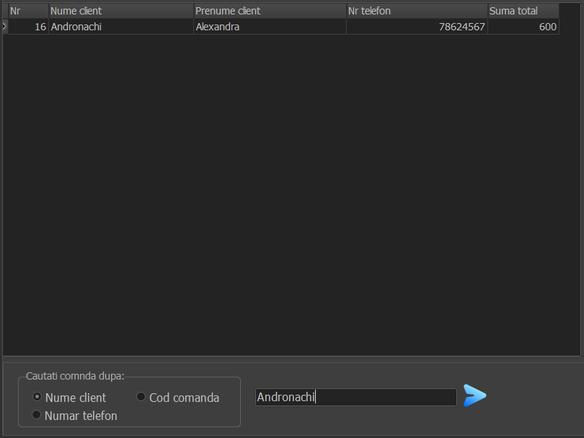
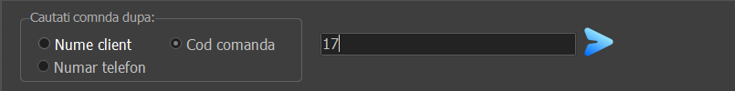
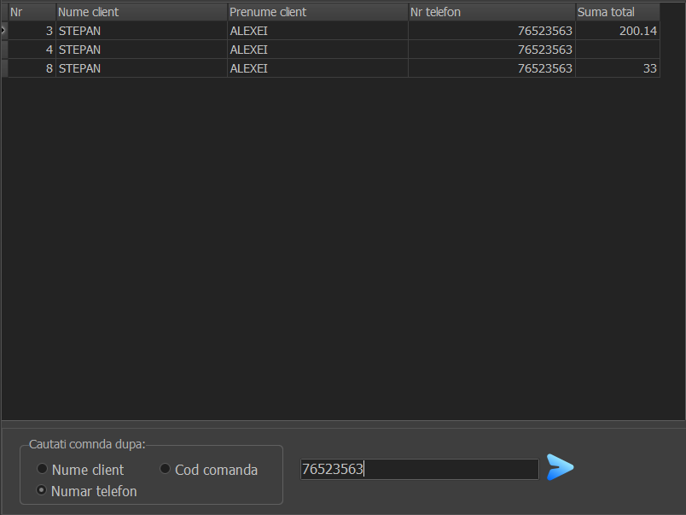
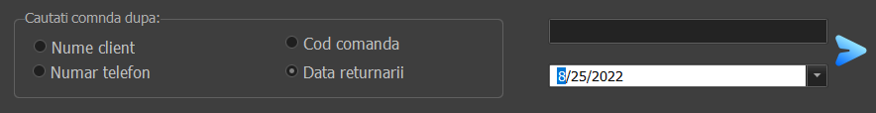
EXEMPLE
Nume client
Cod comanda
Numar telefon
Data returnarii

Slide 12
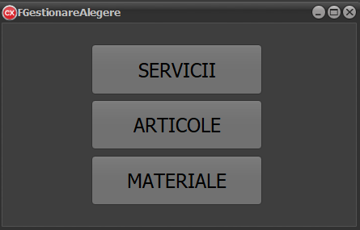
3.GESTIONAREA

Slide 13
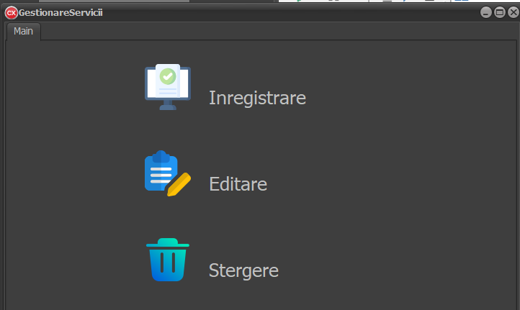
3.1.SERVICII

Slide 14
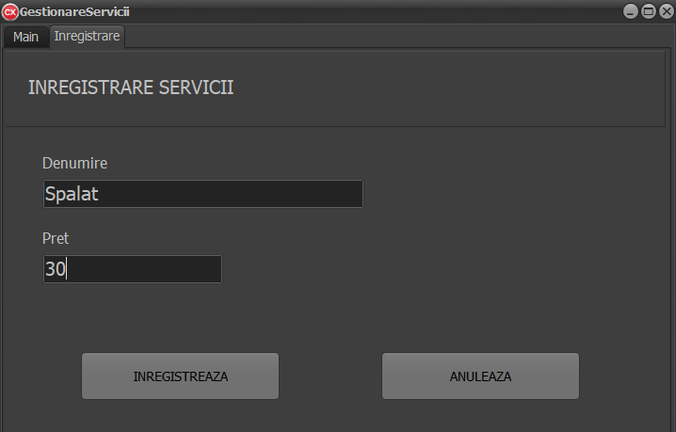

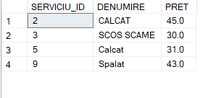
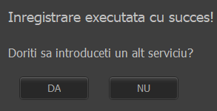
3.1.1.Inregistrarea serviciilor
BAZA DE DATE
Ne duce inapoi la meniu

Slide 15
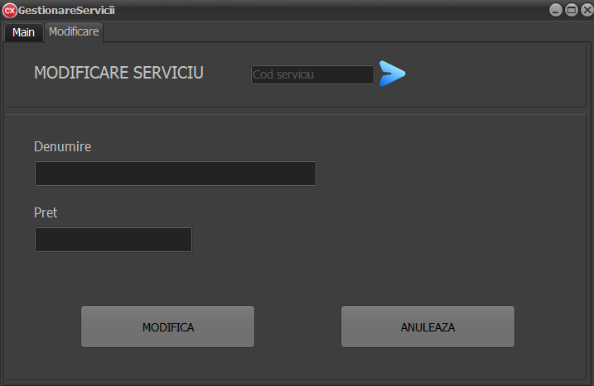

3.1.2.Editarea serviciilor
Acest panel poate fi accesat doar dupa ce introducem codul serviciului,iar dupa introducerea acestuia primul panel nu mai poate fi accesat.

Slide 16
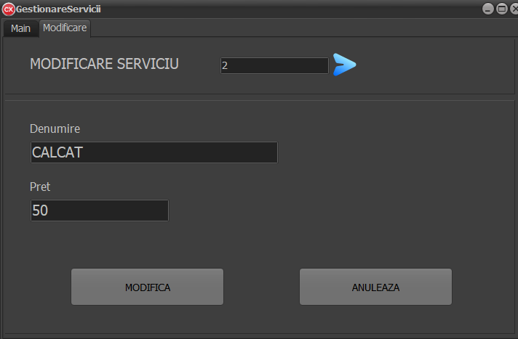


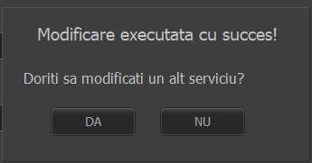
EXEMPLu
BAZA DE DATE

Slide 17

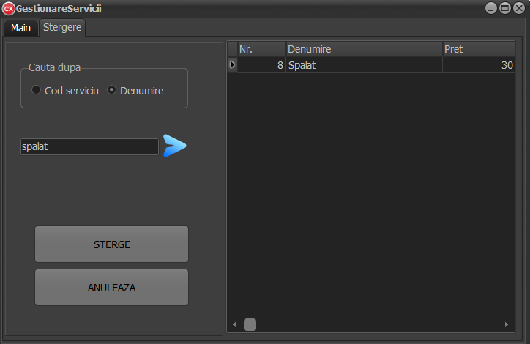
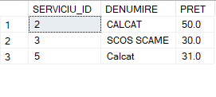
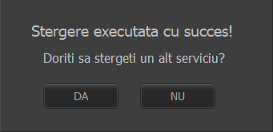
3.1.3.STERGEREA serviciilor
BAZA DE DATE

Slide 18
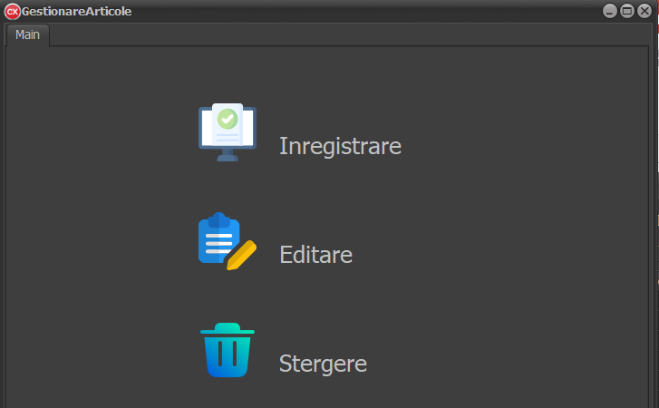

3.2.ARTICOLE

Slide 19
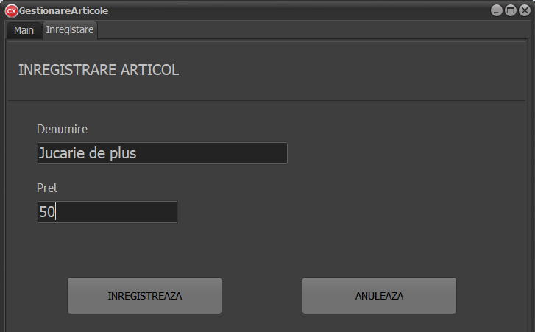
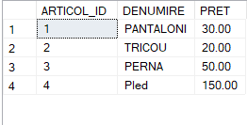
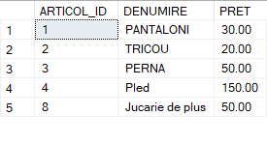
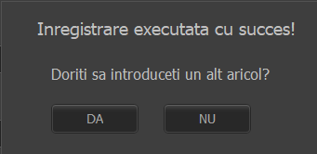
3.2.1.Inregistrarea ARTICOLELOR
BAZA DE DATE
Ne duce inapoi la meniu

Slide 20
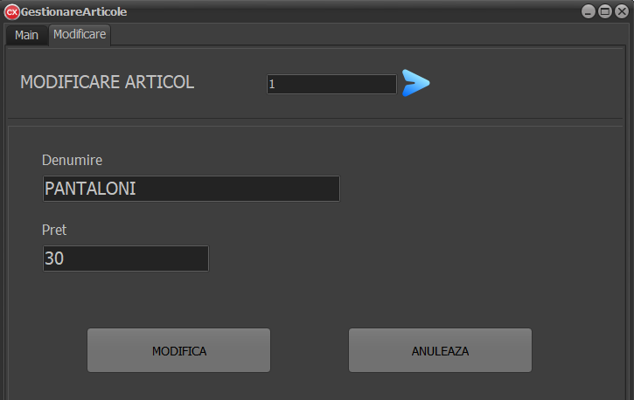


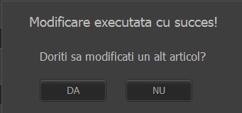
3.2.2.Editarea ARTICOLELOR
BAZA DE DATE

Slide 21
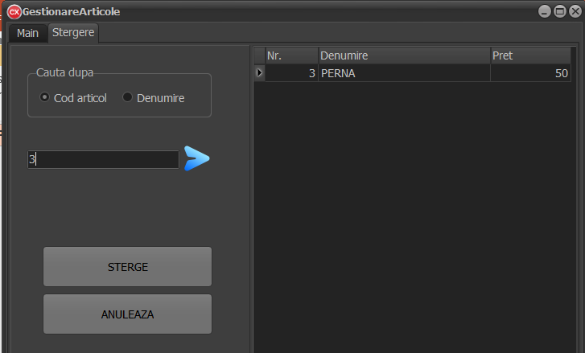
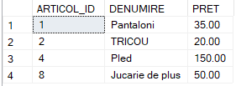
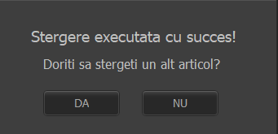
3.2.3.STERGEREA ARTICOLELOR
BAZA DE DATE

Slide 22

3.3.MATERIALE

Slide 23
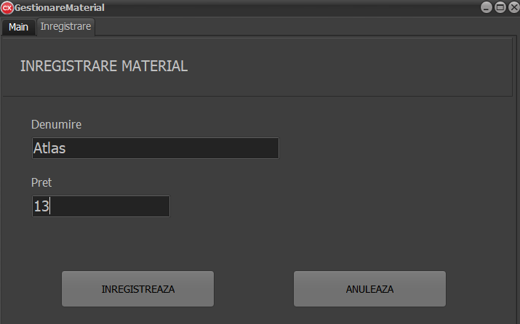
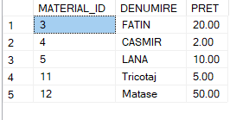
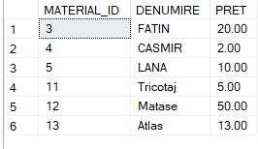
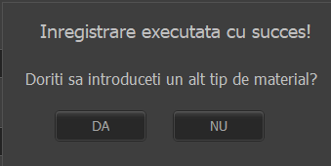
3.3.1.Inregistrarea MATERIALELOR
BAZA DE DATE
Ne duce inapoi la meniu

Slide 24
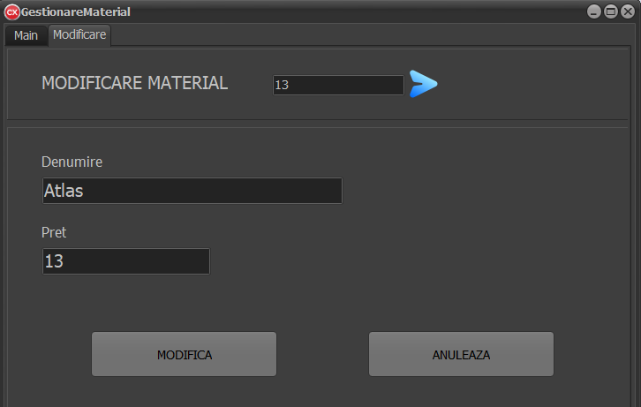
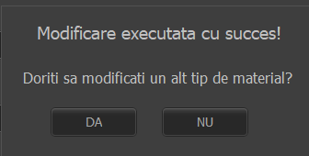
3.3.2.Editarea MATERIALELOR
BAZA DE DATE

Slide 25
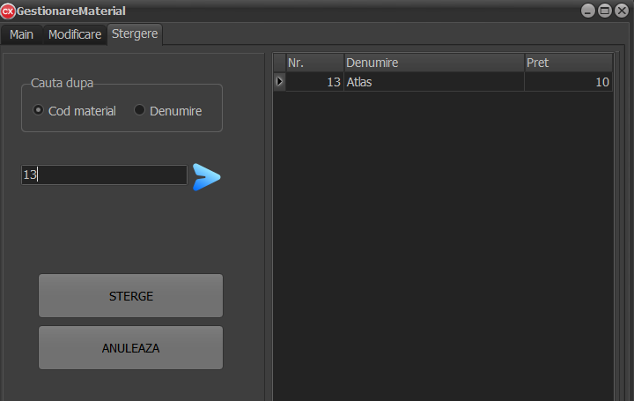
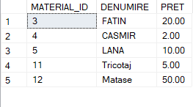
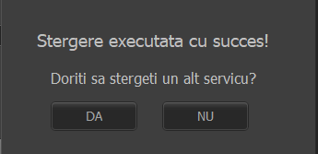
3.3.3.STERGEREA MATERIALULUI
BAZA DE DATE

Slide 26
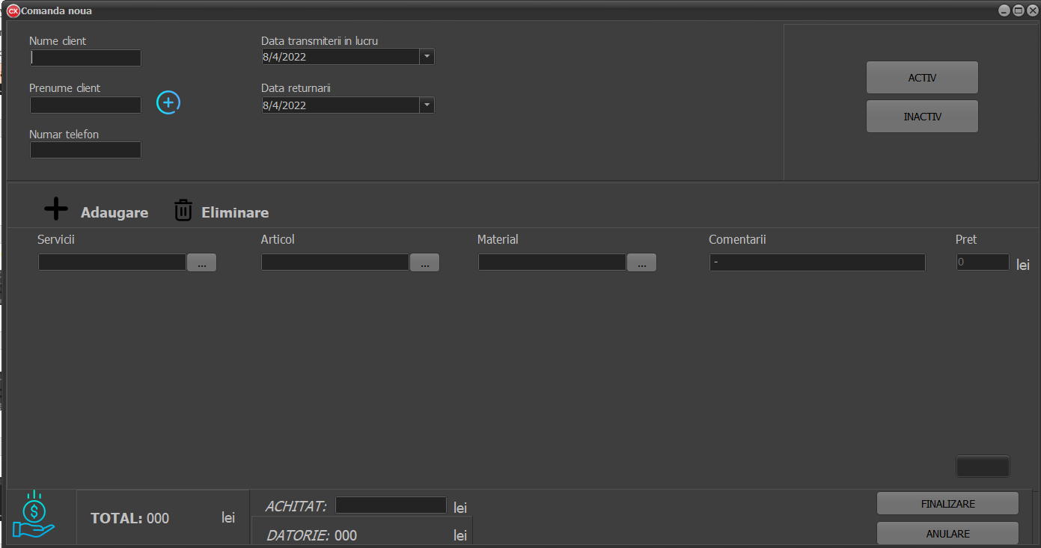
4.Comanda NOUA
I Compartiment
II Compartiment
III Compartiment

Slide 27
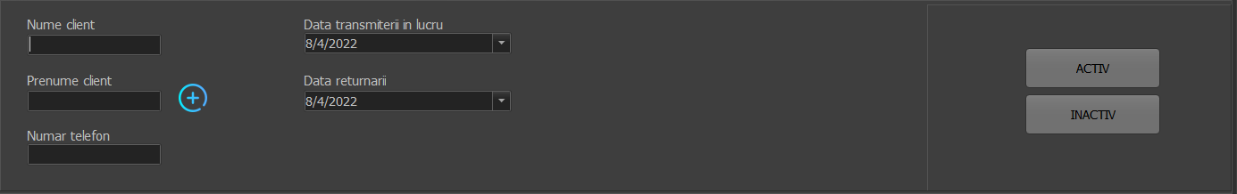
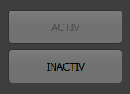
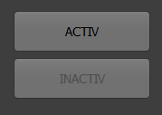
4.1.compartimentUL I
Butonul care introduce clientul in baza de date
Butoanele ce specifica daca comanda este active sau nu.
Atunci cand butonul este apasat acesta se blocheaza.
Datele clientului

Slide 28
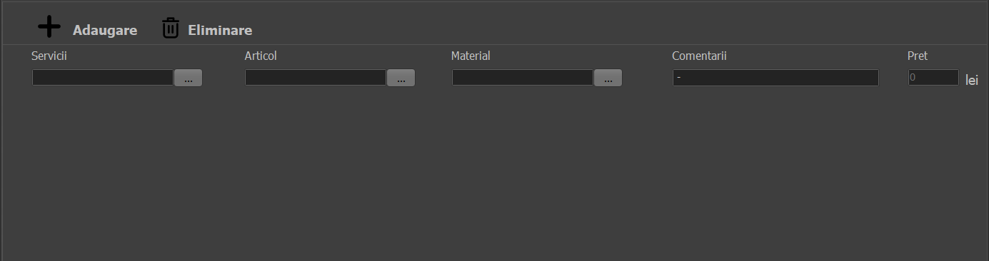
4.2.compartimentUL II
Butonul care adauga un rand nou
Butonul care sterge randul
Zona in care specificam ce servicii si articole sunt necesare

Slide 29
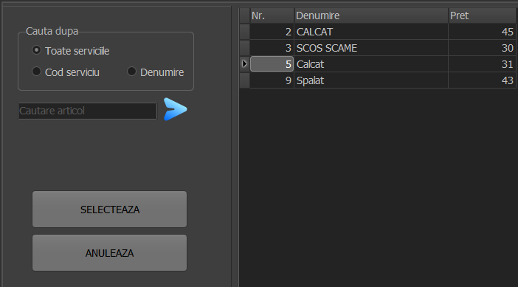



Slide 30

4.3.compartimentUL III
Caseta unde se introduce suma achitata
Ne intoarcem la pagina principala
Suma totala a comenzii
Cat mai are clientul de achitat

Slide 31

EXEMPLu

Slide 32

5.Editare Comanda
Pentru a edita o comanda se executa urmatorii pasi:
Se selecteaza o comanda din tabel.
Se apasa pe butonul “SELECTEAZA”.

Slide 33



